Slide 1
Balance Car
基于STM32的自平衡小车
队员：邓婷婷 冉丹丹 郭俊雷
讲述：刘帅

Slide 2
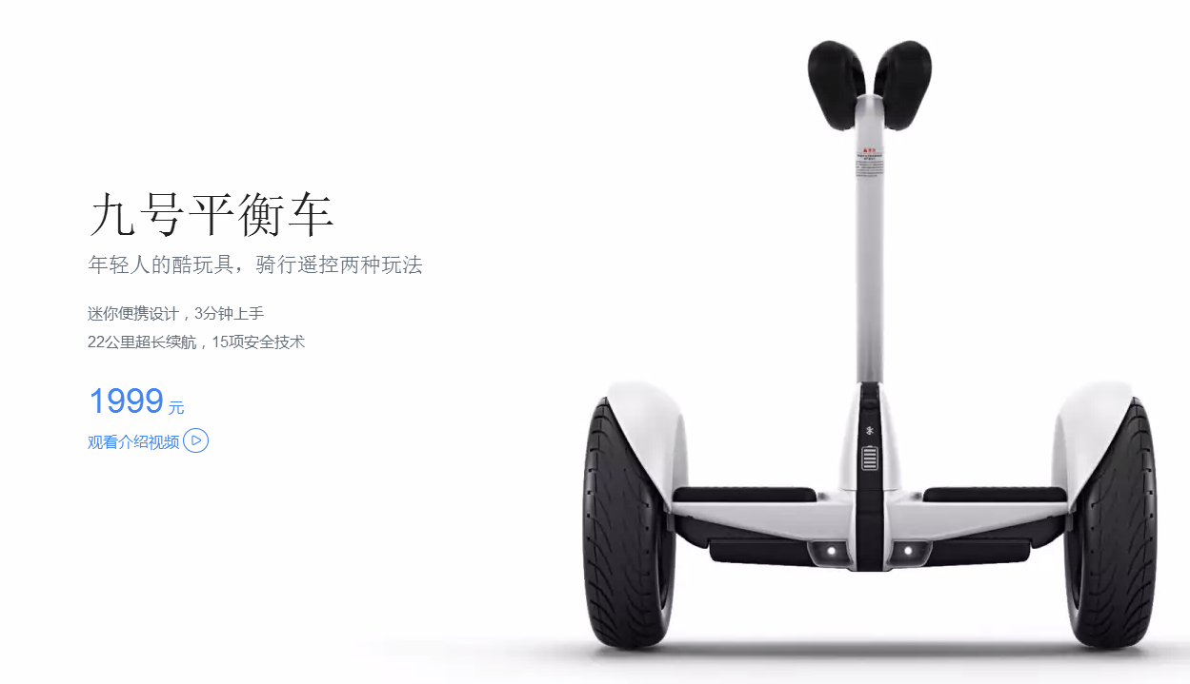


Slide 3
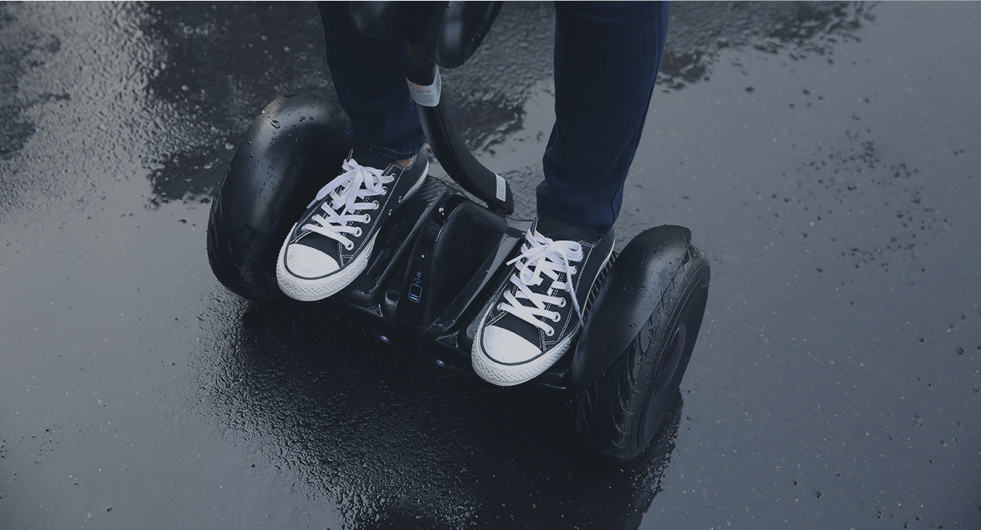

Slide 4
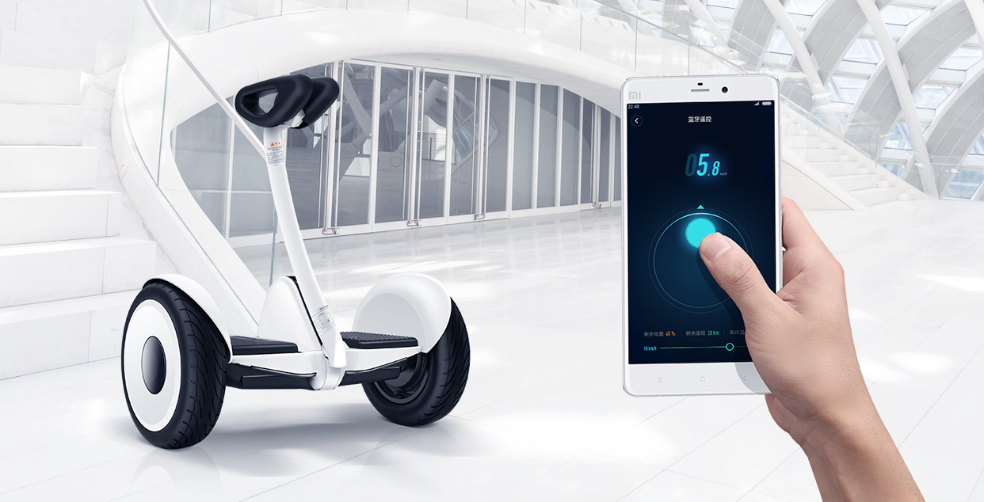

Slide 5
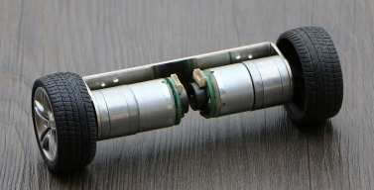
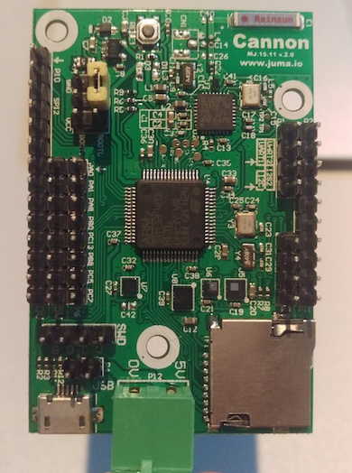
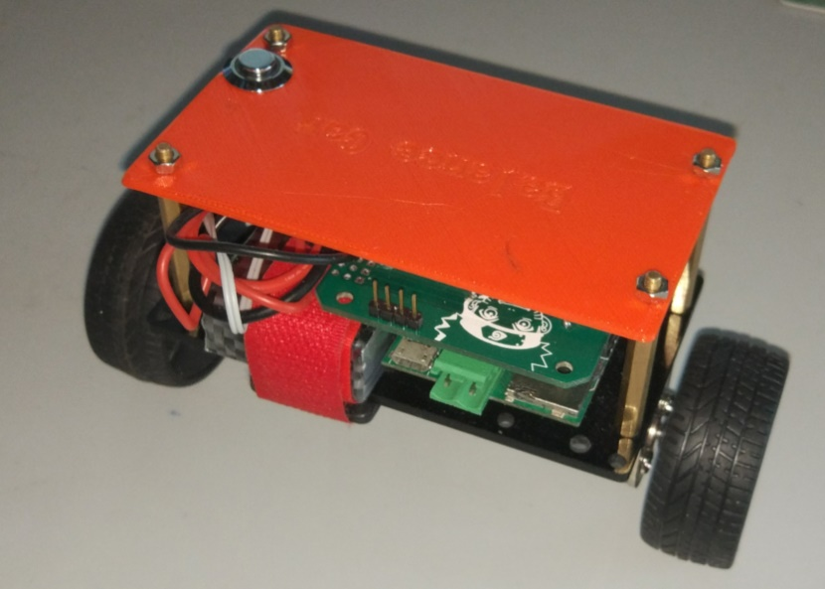
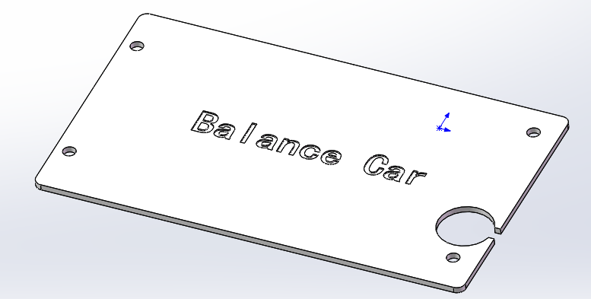
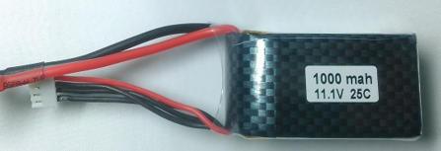

Slide 6
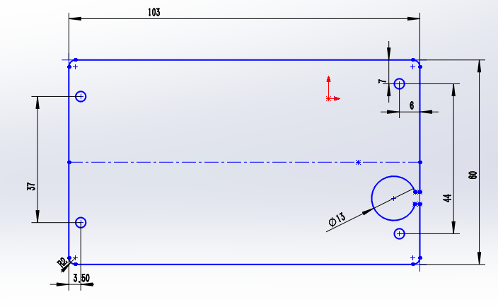
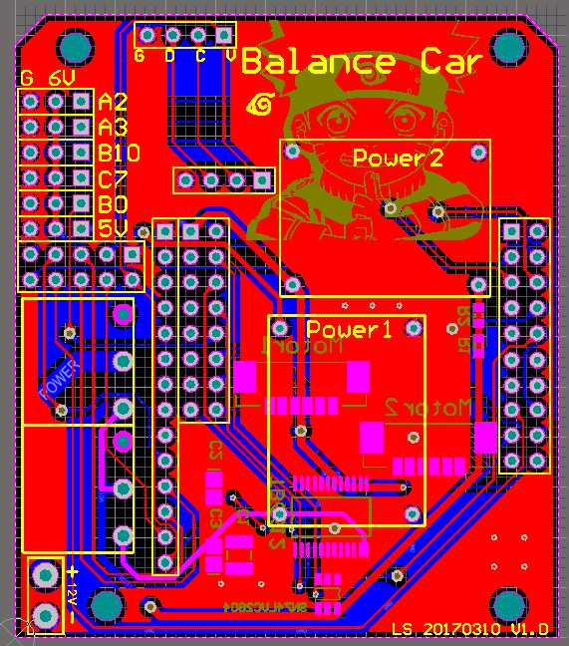

Slide 7
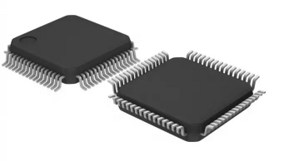
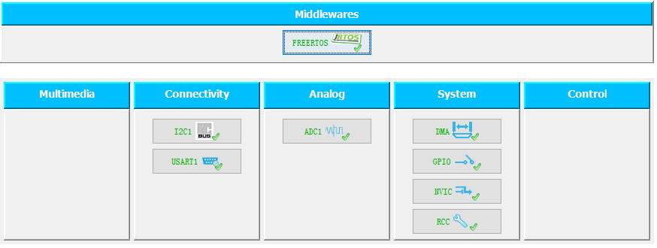
关键硬件：
1.MCU : STM32F401（ARM Cortex-M4 32bit MCU+FPU, 105 DMIPS)
2.IMU : LSM6DS3
3.Bluetooth : BlueNRG（Bluetooth low energy 4.0）
实时操作系统：
FreeRTOS
单片机程序结构：

Slide 8
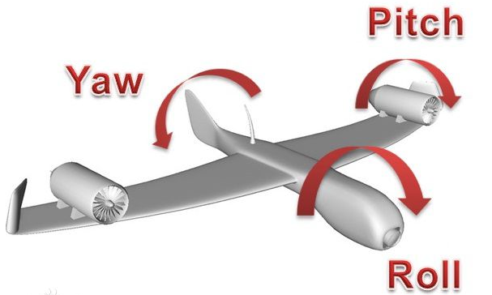
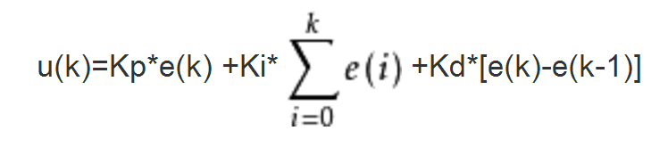
软件算法：
PID离散公式：
AHRS（航姿参考系统）
IMU
（惯性测量单元 包括三轴陀螺仪、加速度计和磁强计）
PID控制小车平衡
多传感器数据融合
（常用卡尔曼滤波器）
角度PD+速度PI
前后和转向控制
真实姿态
（四元数转欧拉角表示）
PWM控制电机转速

Slide 9
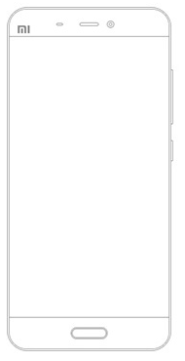
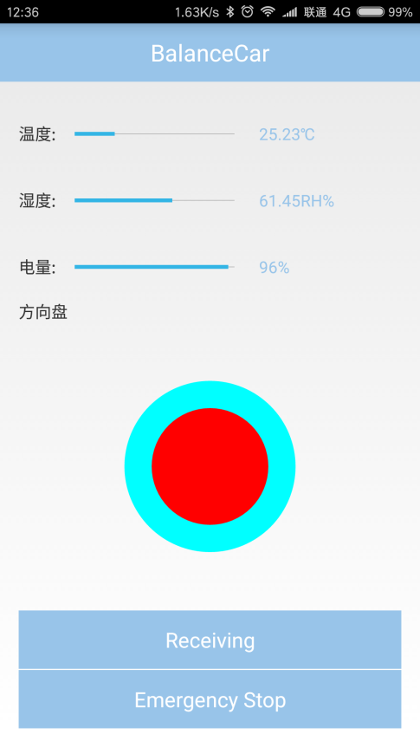
Android APP
遥控
Telecontroller

Slide 10
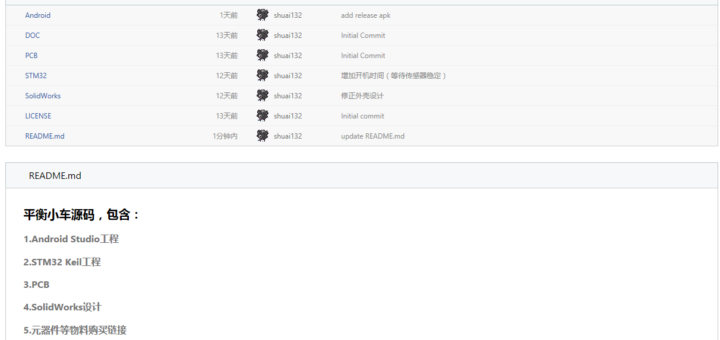
开源全部资料：
https://coding.net/u/shuai132/p/BalanceCarPlus

Slide 11
开源全部资料：
https://coding.net/u/shuai132/p/BalanceCarPlus
谢谢大家
Thanks for watching

